Slide 1
«Крылатые качели»
песня композитора Евгения Крылатова на слова поэта Юрия Энтина
из советского телефильма 1979 года «Приключения Электроника»

Slide 2
Создание музыкального произведения
Евгений Павлович Крылатов является композитором песни «Крылатые качели», которую он написал для детского фильма «Электроник». Автором текста песни стал Юрий Этин. Изначально одним из пожеланий режиссера кинокартины было создание песни о детстве в духе модного тогда хита Александра Зацепина «Куда уходит детство» в исполнении Аллы Пугачёвой. И надо сказать, с поставленной задачей поэт и композитор справились на все сто. «Крылатые качели» даже своей внутренней структурой напоминали Зацепинскую песню — тот же переливающийся куплет и взмывающий припев.
Исполнили эту прекрасную песню: Елена Камбурова и Большой детский хор под руководством Попова.
После телепремьеры «Приключений Электроника» в 1980 году Крылатова и Этина завалили письмами поклонники, которые восхищались их талантом.

Slide 3
Анализ средств музыкальной выразительности песни
Вокальный жанр: детская песня
Исполнение: вокально-хоровое
Музыкальная форма: двухчастная безрепризная(А+В), запевно-припевная
Цикл: вокальный
Мелодия: плавная, певучая, протяжная
Выразительность: лирическое, серьезное
Лад: куплет-минор, припев-мажор переходящий в конце в минор
Тембр: яркий, массивный
Темп: allegretto moderato (умеренно оживлённый)
Динамика: в основном мецефорто
Ритм: пунктирный, волнообразный
Характер : лирический, оживлённый, задумчивый
Штрихи: нонлегато
Регистр: средний переходящий в высокий
Характер движения мелодии: поступенное движение
Гармония: гомофоническая

Slide 4
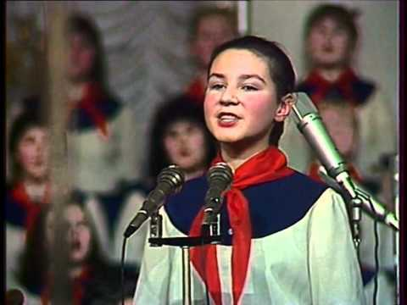
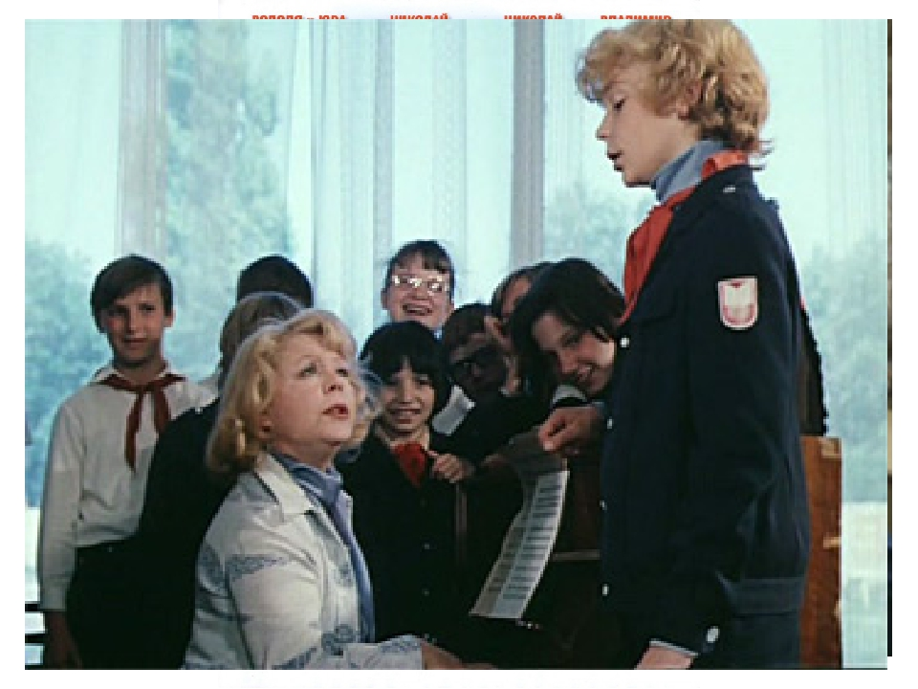
Варианты исполнения песни
Большой детский хор под руководством Попова.
Кадр из фильма «Электроник»
Это исполнение песни мне понравилось больше, так как внимание направленно на слова и музыку. Заставляет задуматься, помечтать, насладится пением и мелодией. Очень, очень, очень трогательная песня. Прекрасное исполнение, отличные слова, запоминающаяся мелодия. Песня на все времена. Ее приятно слушать, приятно подпевать.

Slide 5
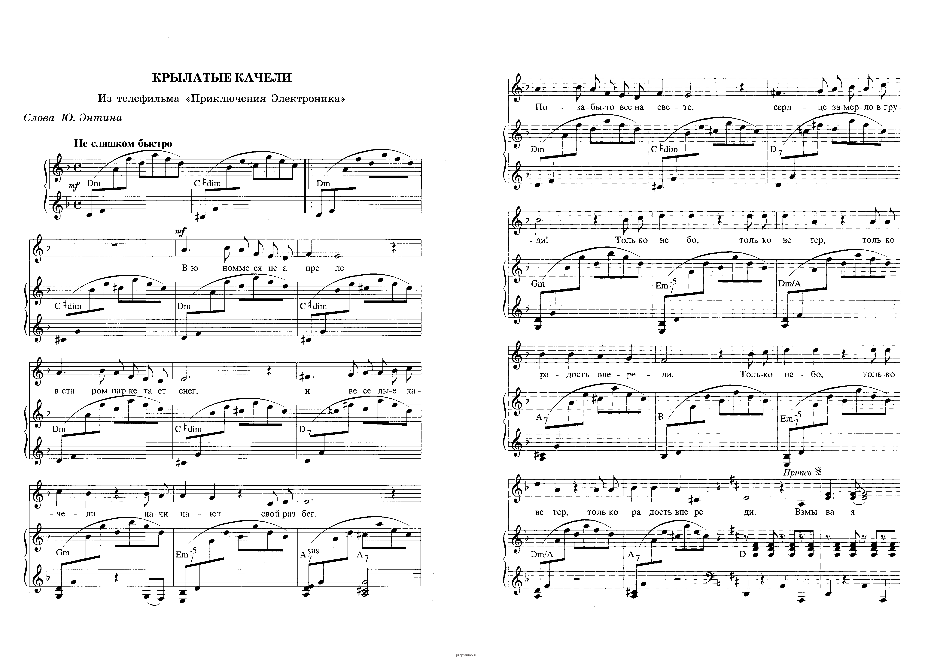
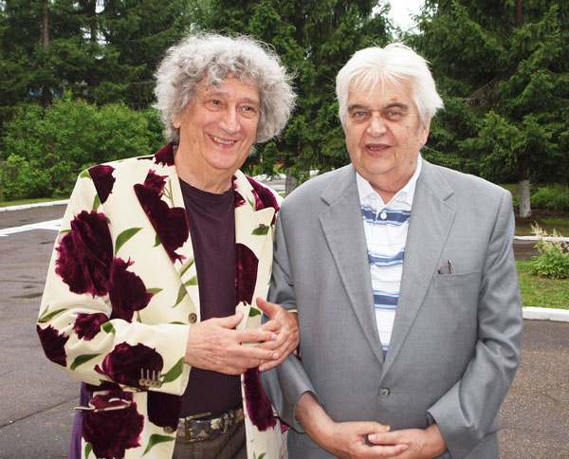
Автор и Композитор песни «Крылатые качели»
Юрий Этин и Евгений Крылатов

Slide 6
Презентацию подготовил: Ученик 3б класса МБОУ СОШ №7 город туймазы Пастухов кирилл
Большое спасибо за Ваше внимание!

